Slide 1

FACULTAD DE INGENIERIA DE SISTEMAS, COMPUTO Y TELECOMUNICACIONES PROGRAMA DE EDUCACION A DISTANCIA
Tarea Academica — 2020.1
CURSO: INVESTIGACION DE OPERACIONES
TEMA: APLICACION DE POWER BI EN LA SUPERVISION DE OSINERGMIN (DIVISION DE
ELECTRICIDAD)
APELLIDOS : ARMAS BENAVIDES
NOMBRES : RAUL MARCELO
CODIGO DE ALUMNO : 732624420
CARRERA PROFESIONAL : INGENIERIA DE SISTEMAS Y
COMPUTO
DATOS DE LA ASIGNATURA
ASIGNATURA : GESTION DE DATOS MASIVOS
PROFESOR : EVELYN ELIZABETH AYALA NIQUEN
FECHA DE PRESENTACION : 20/05/2020

Slide 2
1 INTRODUCCION
El presente estudio preliminar consiste en investigar sobre la gestion de OSINERGMIN, solo la division de supervision de electricidad, durante los ultimos anos como ente fiscalizados, que ha madurado y a atravesado un proceso de descentralizacion desde inicios del 2000s. Se ha elaborado un pequeno informe, que se puede mejorar, en Power BI Desktop.
■ Descripcion
Osinergmin es el ente regulador del sistema electrico en el Peru. Su creacion data de los anos desde que se dio la reforma privatizadoradel sector electrico.
0 Osinergmin
■ Mision
Regular, supervisar y fiscalizar los sectores de energfa y minerfa con
autonomfa, capacidad tecnica, reglas claras y predecibles, para que las actividades en estos sectores se desarrollen en condiciones de seguridad y se disponga de un suministro de energfa confiable y sostenible.
■ Vision
El Peru consolida su desarrollo energetico con servicios de calidad, asequibles y seguros; asimismo afianza la sostenibilidad y seguridad del sector minero; con Osinergmin como la institucion del Estado peruano de mayor credibilidad y confianza.

Slide 3
El fin de OSINERGMIN es la proteccion de los consumidores, las garantfas de las inversiones y la promocion de la eficiencia economica. El 31 de diciembre de 1996, se creo por Ley N° 26734 -Creacion del Organismo Supervisor de la Inversion en Energfa (OSINERG). Supervisa y fiscaliza las actividades desarrolladas por las empresas en los subsectores de electricidad e hidrocarburos. -OSINERG inicio ejercicio de funciones - 15 de octubre de 1997. Con la Ley N°28964, se creo el actual Organismo Supervisor de la Inversion en Energfa y Minerfa (OSINERGMIN).
La generacion electrica del pais es abastecida por empresas estatales y privadas, las cuales tienen importantes proyectos de expansion en marcha.
El sector electrico peruano esta compuesto por 3 partes:
• Empresas Generadoras
Participacion en tarifa final al cliente: 60%
• Empresas Transmisoras
Participacion en tarifa final al cliente: 5%
• Empresas Distribuidoras
Participacion en tarifa final al cliente: 35%
Distribucion
En la Distribucion, existen dos subsistemas: Distribucion primaria y secundaria. La primera se refiere a la distribucion de media tension (MT), mientras que la otra es de baja tension (BT). Los clientes de MT son los que consumen de 23.9 kV o 10 kV. Son clientes que consumen mucha potencia, son pocos y para las distribuidoras no son los clientes mas importantes. Los clientes de BT son los que consumen 220 V y constituyen el mayor numero de clientes, por ende, son los mas importantes. Estos ultimos son principalmente clientes residenciales y comerciales.
Empresas de distribucion electricas en el Peru:
• Luz del Sur S.A.A.
• Enel Distribucion
• Electrocentro
• Electro sur medio
• Electro Oriente
• Electronorte(ENSA)
• Electro Sur Este
• ElectroNoroesta (ENOSA)
• Electro Puno
• Electro Ucayali
• SEAL
• HINDRANDINA

Slide 4
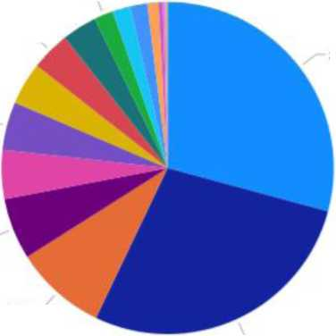
• COELVISAC
• Proyecto Especial Chavimochic
• Electro Tocache S.A
• SERSA
• EPASA
• EMSEMSA
• EMSEUSA
Participacion de Empresas Oistribuidoras de Energia Electrica Primer Semestre 2014
1.67*0*2%
EMPRESA
• LLI2 DEL SUR SAA #ED£LNORSAA
• HID RAND NA SA - ELECTRONORTE ME>OSA •aECTRONOROESTE SA - ENOSA
• ELECTROCENTRO SA
• SOCIEDAD OiCTOCA DEL SUR OE5TE SA - SEAL
• ELECTRONORTE SA
• ELECTRO DUNAS SA
• aECTRO SUR ESTE SAA
• BICTROSURSA
• aECTRO PUNO SAA
• CONSOROO BiCTRJCO VtlLACUH SAC - CG€LVIS_
• EECTRO UCAYAU SA
• EDECANETESA
• EMPRESA MUNICIPAL DE S8M00S ELECTRJCOS D_
• EMPRESA MUNK3RAL DE SERMCJOS ELECTRJCOS D_
• SERVIOOS ELECTRJCOS DE RIOJA SA - SERSA
• EMPRESA DE SERViaO BiCTRJCO MUNICIPAL DE _
• ELECTRO RANGQA SA
• EMPRESA DISTRJ BUI DORA Y COMERQAUZADORA
3 5D--
• 5b*
3.82%
I 11%
•1
4.75%
538% “
3 32 -
27.9%
Fuente: OSINERGMIN
En el informe adjuntado, mostramos las estadfsticas del ano 2014, de la participacion de las distribuidoras electricas, siendo Luz del Sur S.A.A la de mayor porcentaje de participacion, con un 29.2%. desde agosto de 1994, cuenta con mas de 940 mil clientes y atiende a 30 distritos de la zona este, centro, y sur de Lima Metropolitana
2 Supervision de la calidad en el servicio electrico
La calidad segun las Normas Tecnicas de Calidad del Servicio Electrico (NTCSE) , contemplan:
^ Calidad del producto: se referfa a medir la tension, la frecuencia y las perturbaciones, flickers y tensiones armonicas.

Slide 5
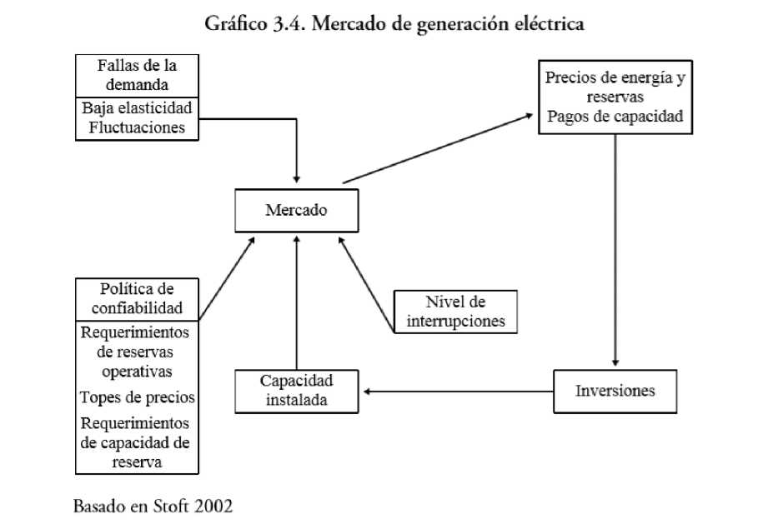
S Calidad de suministro : En algunos pafses el umbral de las interrupciones no deben superar los tres minutos (Dammert, Garcia Carpio, & Molinelli, 2010)
S Calidad comercial: Considera la atencion al cliente, la facturacion y registro y medicion del consumo. Sobre el tercer punto, se garantiza que la energfa facturada no presente errores de medida que exceden los lfmites especificados.
S Alumbrado publico: En algunos pafses el alumbrado publico es responsabilidad de las empresas concesionarias y se incluye en las tarifas. en otros es responsabilidad de la municipalidad, la cual se encarga de cobrarla en los arbitrios. en cualquier caso, la calidad del alumbrado publico esta relacionada con los niveles de iluminacion de acuerdo a la zona.
S Distancias mlnimas de seguridad
S Resolucion de reclamos en segunda instancia
Un esquema interesante que ilustra el mercado de la generacion de energfa electrica es el siguiente:

Slide 6
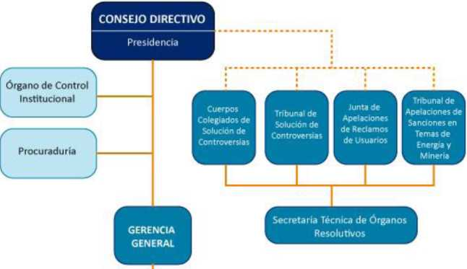
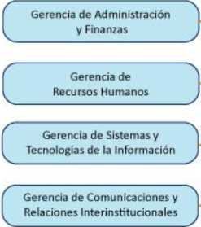
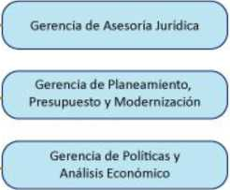
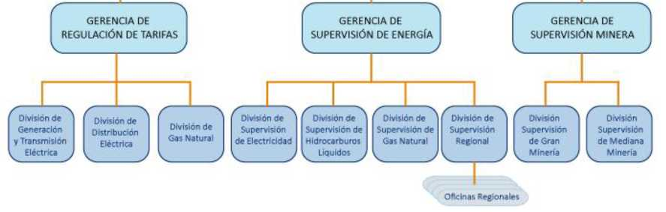
3
Organizacion
Fuente: OSINERGMIN

Slide 7
Osinergmin tiene ciertos "productos" que ejecutar. Estos los especifica en su Presupuesto Institucional de Apertura, cada ano, asl como en los Programas Presupuestales
Las actividades de supervision comprendidas en estos dos Sectores son las siguientes:
1. Supervision de distribucion y comercializacion de Electricidad, comprendido por los siguientes procedimientos:
- Supervision de la Operatividad del Servicio de Alumbrado Publico.
- Supervision de la Atencion de Denuncias de Alumbrado Publico.
- Supervision de la Seguridad Publica en Distribucion Electrica.
- Supervision del Registro de Interrupciones.
- Supervision del desempeno Esperado en la Media Tension.
- Supervision de la Calidad de Tension, Suministro y Precision de la Medida, en las Empresas Electricas.
2. Supervision de Comercializacion de Electricidad, que comprende las siguientes actividades:
- Supervision de Constatacion de Medidores de Energla Electrica
- Supervision de la Normatividad Cumplimiento contribuciones reembolsables en electricidad
- Supervision Facturacion, Cobranza y Atencion al Usuario, Cortes y Reconexiones
- Supervision Reintegros y Recuperos en Electricidad.
- Supervision de Centrales de Atencion Telefonica de las Concesionarias de Electricidad.
Supervision para la contrastacion de medidores de energia electrica
• Procedimiento OSINERGMIN
• N° 005-2004-OS/CD - Fiscalizacion de la Contrastacion y/o Verificacion de Medidores de Electricidad.
N° 680-2008-OS/CD

Slide 8
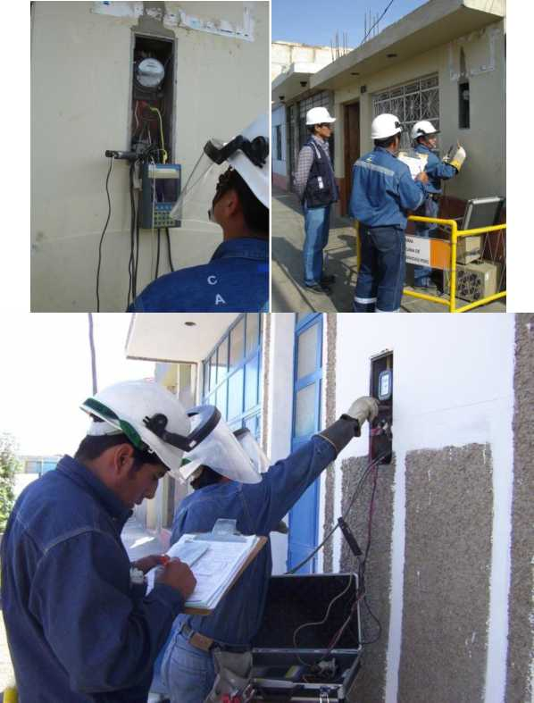

Slide 9
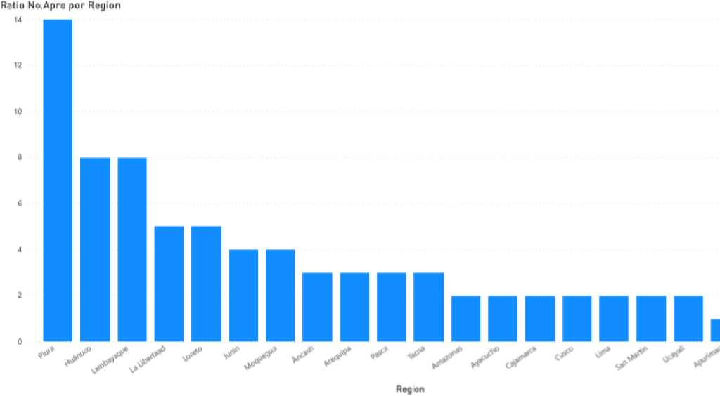

Fuente: OSINERGMIN
Region | Ratio No.Apro
Piura | 0.14
Lambayaque | 0.08
Huanuco | 0.08
Loreto | 0.05
La Libertaad | 0.05
Moquegua | 0.04
Junfn | 0.04
Tacna | 0.03
Pasca | 0.03
Arequipa | 0.03
Ancash | 0.03
Amazonas | 0.02
Ayacucho | 0.02
San Martin | 0.02
Cusco | 0.02
Cajamarca | 0.02
Lima | 0.02

Slide 10
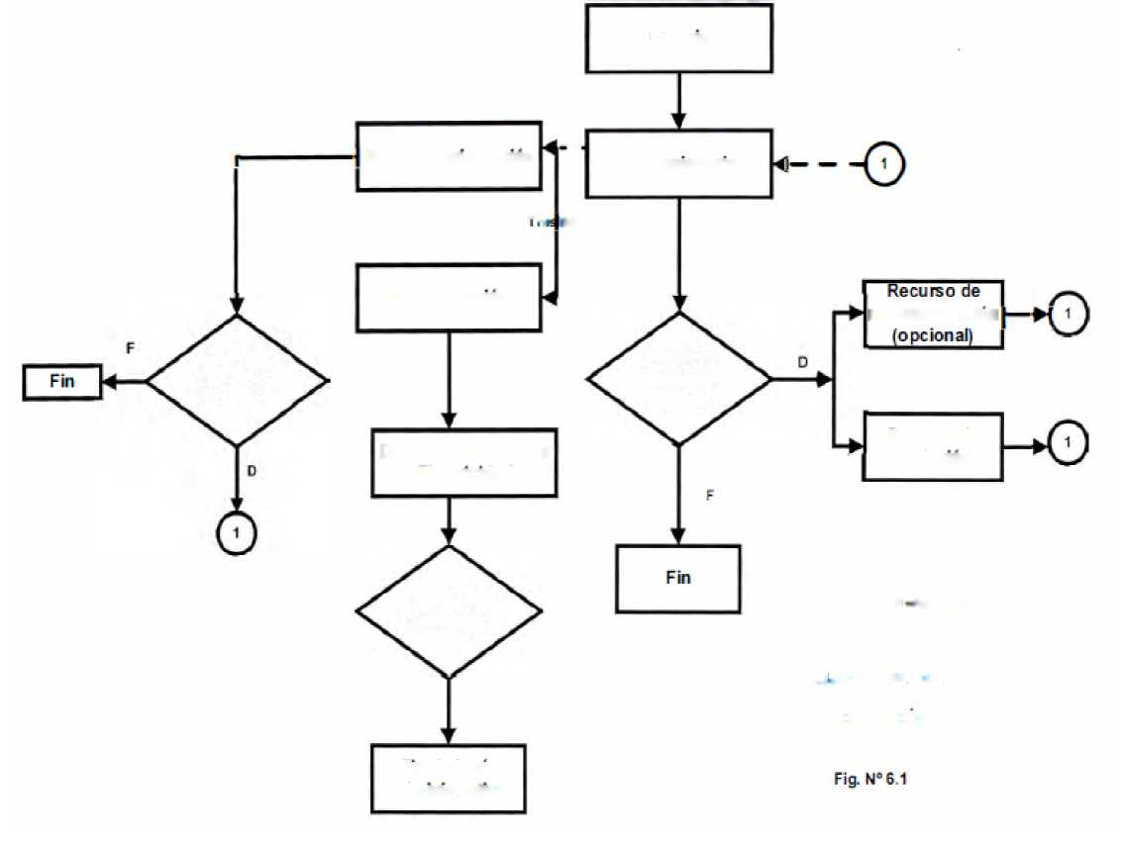
Ucayali | 0.02
Apurfmac | 0.01
Puno | 0.01
Ademas, OSINERMIN vela por el bienestar de la poblacion, para ello atiende a los reclamos, las quejas, las solicitudes y denuncias que la poblacion emite y trata de solucionar los problemas frente a las concesionarias. Para ello, los procedimientos estan determinados, tal como vemos en el siguiente diagrama:
usuano
Rec. reconsideration
concesionario
-■L'
ado
Rec. apelacion
reconsideracion
Resoi. I⁶ ins Lancia
Resol. V instancia ad mi rtfs.
Direccidn General de
Recurso de
□ectricidad
apelacion
Resoi. 2° in stands
D=DeS fay Doable
F -Favdnat: le>
FLLJDGRAMA DEL
PROCEDIMIENTO DE
REC LAMA CION
Fin de la via
admin i strati v a

Slide 11
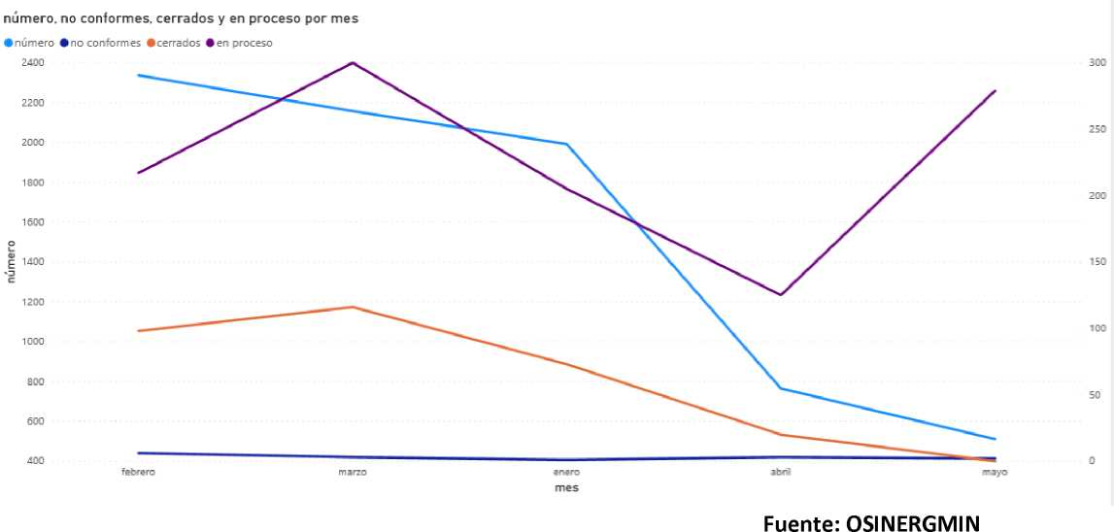
En lo que va del ano, segun OSINERGMIN,
mes | ano | numero | no conformes |  | cerrados | en proceso
enero | 2020 | 1992 | 1 |  | 73 | 205
febrero | 2020 | 2337 |  | 6 | 98 |  | 217
marzo | 2020 | 2157 | 3 |  | 116 | 300
abril | 2020 | 765 |  | 3 | 20 |  | 125
mayo | 2020 | 511 | 2 |  | 0 | 279
Se evidencia que existe un repunte de reclamaciones que aun estan en proceso, mientras que las solicitudes no conformes, resultan ser un porcentaje (nfimo frente a los casos cerrados.

Slide 12
4 COMENTARIOS
Para incrementar la informacion recolectada de OSINERGMIN, serfa ideal consumir el servicio Power BI de OSINERGMIN (Mapa interactivo). Por ahora, la institucion no ha compartido la opcion de descargar la informacion como tablas, lo cual complica la recoleccion de informacion.

